Slide 1
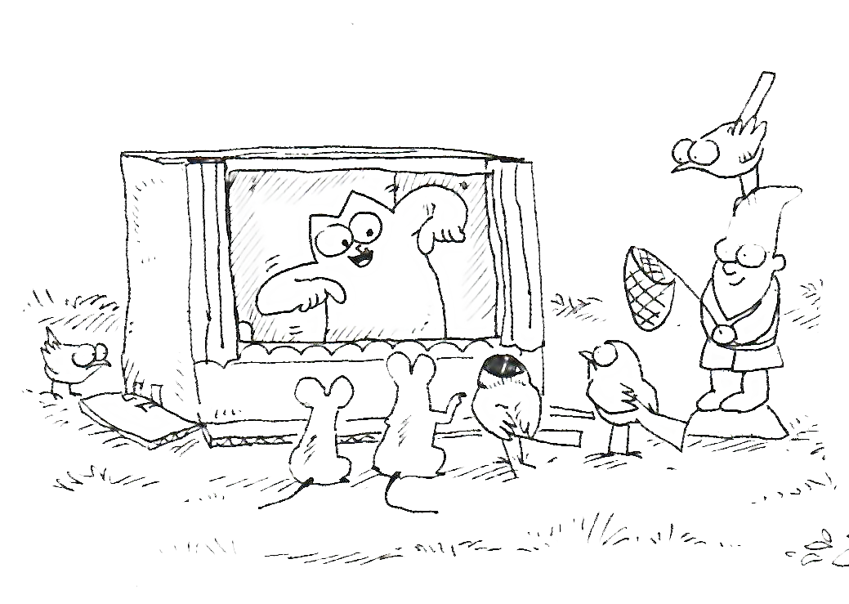
Работающая служба примирения в школе: развитие, результаты, планы на будущее.
Осипов Евгений Олегович, педагог-психолог МАОУ Школы «Эврика-развитие»

Slide 2
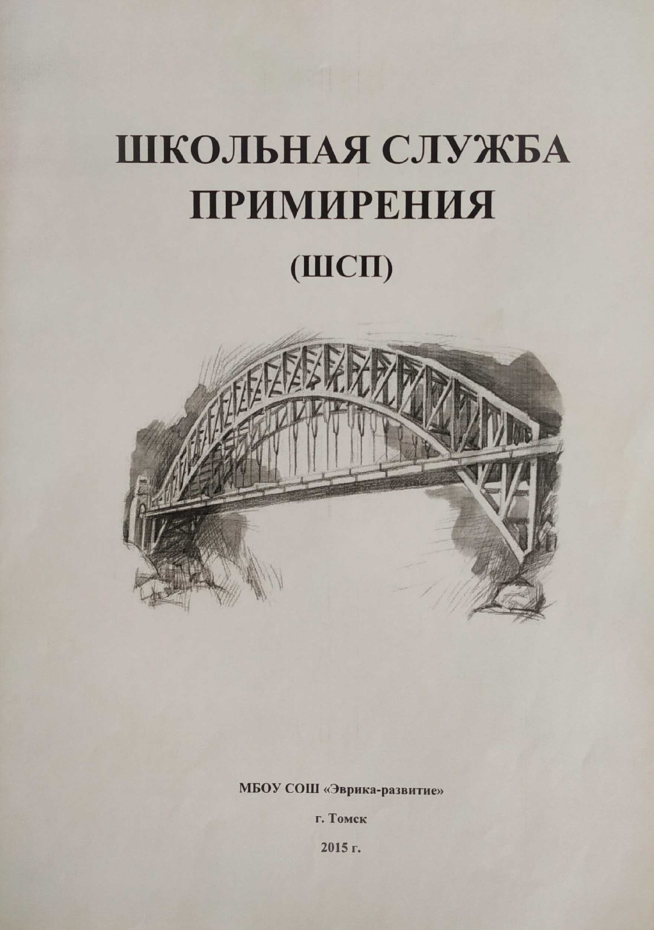
С ЧЕГО ВСЁ НАЧИНАЛОСЬ!
до 500 учеников;
тьютор в каждом классе;
большинство конфликтов разрешается своими силами

Slide 3
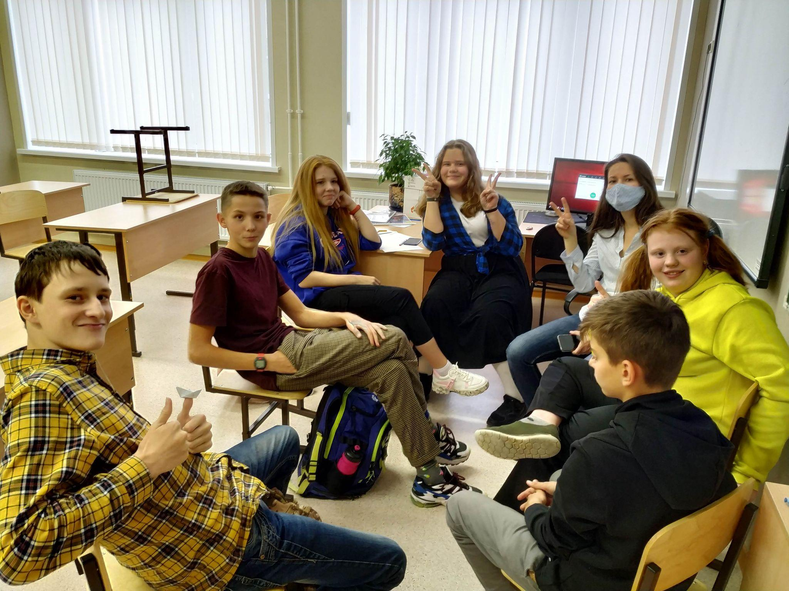
БОЛЬШАЯ ШКОЛА: КАК ШКОЛЬНАЯ СЛУЖБА ПРИМИРЕНИЯ (ШСП) ВЛИЯЕТ НА ОТНОШЕНИЯ МЕЖДУ УЧАЩИМИСЯ В ШКОЛЕ И КЛАССЕ.

Slide 4
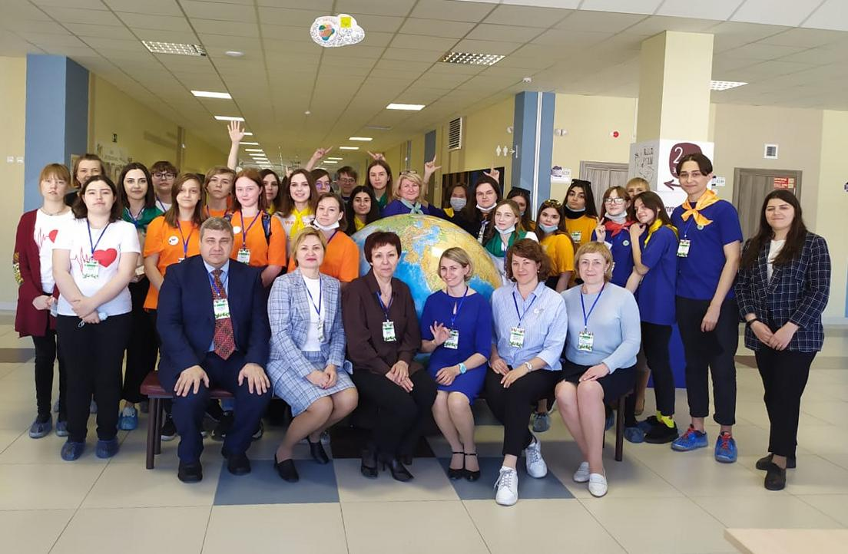
ДОСТИЖЕНИЯ

Slide 5
СПАСИБО ЗА ВНИМАНИЕ!

